Slide 1
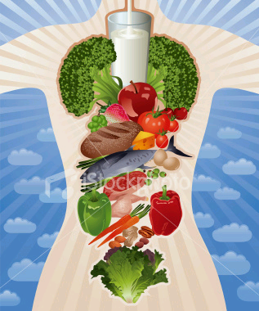
บทเรียนเพื่อการศึกษา
ภาวะโภชนาการกับสุขภาพ
กลุ่มสาระสุขศึกษาและพละศึกษา
โรงเรียนเซนต์ฟรังซีสเซเวียร์ นนทบุรี
ระดับชั้นมัธยมศึกษาปีที่ 1

Slide 2
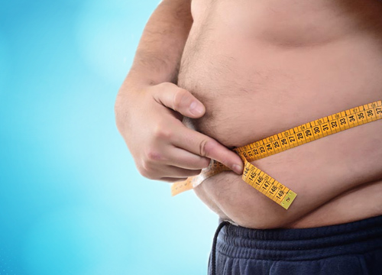
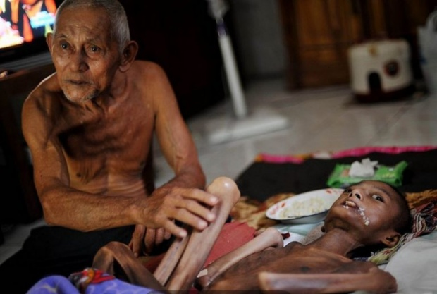
ภาวะโภชนาการกับสุขภาพ
ภาวะโภชนาการ หมายถึง ลักษณะภาพรวมที่แสดงออกทางด้านร่างกาย
ของบุคคล ซึ่งเป็นผลมาจากสภาพการรับประทานอาหาร
ลักษณะของภาวะโภชนาการ
1. ภาวะโภชนาการที่ดี
2. ภาวะโภชนาการที่ไม่ดี
หรือภาวะทุพโภชนาการ

Slide 3
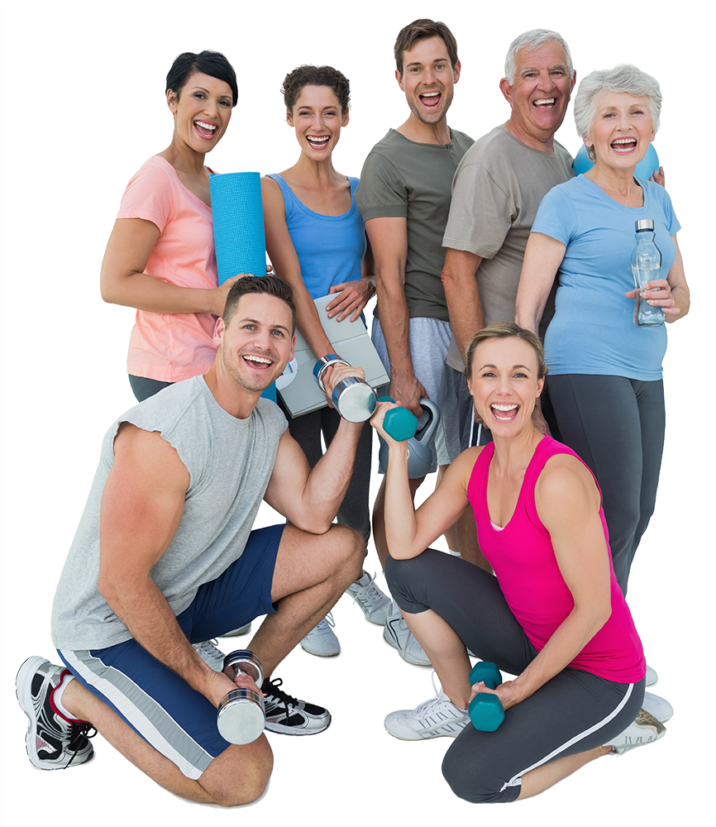
ลักษณะของภาวะโภชนาการ
1. ภาวะโภชนาการที่ดี
หมายถึง ผลของการรับประทาน
อาหารของบุคคล ที่มีความเหมาะสม
ทั้งในเรื่องของปริมาณและสารอาหาร
ที่ได้รับ กับความต้องการของร่างกาย
ที่เหมาะสมกับเพศ วัย
การมีภาวะโภชนาการที่ดีจะส่งผล
ให้มีการเจริญเติบโตและพัฒนาการ
ทางร่างกายเป็นปกติและนำไปสู่ภาวะ
สุขภาพที่ดี

Slide 4
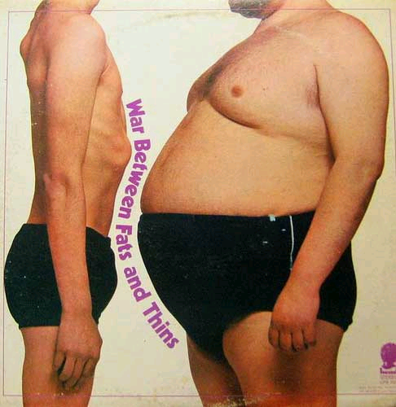
ลักษณะของภาวะโภชนาการ
2. ภาวะโภชนาการที่ไม่ดี หรือภาวะทุพโภชนาการ
หมายถึง ผลของการรับประทาน
อาหารของบุคคลที่ไม่เหมาะสม ทั้งใน
เรื่องของปริมาณและสารอาหารที่ได้รับ
ประเภทของภาวะทุพโภชนาการ
1. ภาวะโภชนาการที่สูงกว่าปกติหรือ ภาวะโภชนาการเกิน
2. ภาวะโภชนาการที่ต่ำกว่าเกณฑ์ปกติ หรือ ภาวะโภชนาการขาด

Slide 5
ลักษณะของภาวะโภชนาการ
ภาวะโภชนาการเกิน
หมายถึง สภาวะของร่างกายที่เกิดจาก
การได้รับปริมาณอาหารมากเกินความ
ต้องการของร่างกาย เกิดการสะสมพลัง
งาน ทำให้เกิดอันตรายต่อร่างกาย เช่น
โรคอ้วน โรคหัวใจ เบาหวาน เป็นต้น
ภาวะโภชนาการขาด
หมายถึง สภาวะของร่างกายที่เกิดจากการได้รับปริมาณอาหารไม่เพียงพอ
ต่อความต้องการของร่างกาย หรือได้รับสารอาหารไม่ครบ ทำให้เกิดอันตราย
ต่อร่างกาย เช่น โรคขาดสารอาหาร เป็นต้น

Slide 6
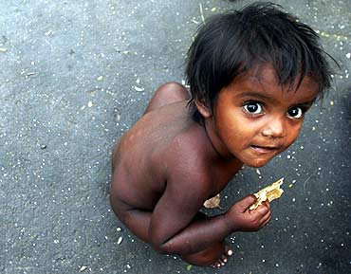
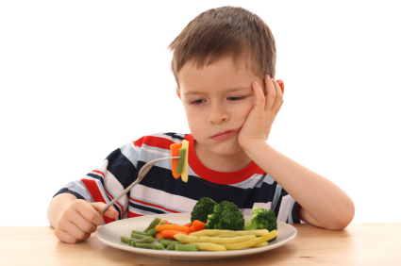
ลักษณะของภาวะโภชนาการ
ภาวะโภชนาการขาด
สาเหตุของภาวะโภชนาการขาด
1. การเลือกรับประทานอาหาร
2. การจำกัดปริมาณการรับประทาน
อาหารประจำวัน
3. การขาดแคลนอาหาร
4. การขาดความรู้ทางโภชนาการ
5. การมีโรคประจำตัวมาตั้งแต่เกิด

Slide 7
โรคที่เกี่ยวข้องกับทุพโภชนาการ
ปัญหาที่เกิดจากภาวะโภชนาการขาด
โรคขาดสารอาหาร
- โรคขาดโปรตีนและพลังงาน
- โรคเลือดจางจากการขาดธาตุเหล็ก
- โรคเหน็บชา
- โรคลักปิดลักเปิด
- โรคกระดูกอ่อน
- โรคคอพอก

Slide 8
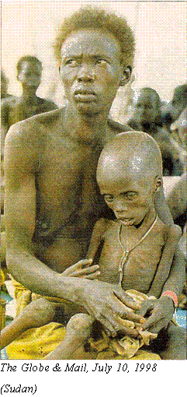
โรคขาดสารอาหาร
โรคขาดโปรตีนและพลังงาน
สาเหตุ เกิดจากร่างกายได้รับสารอาหารไม่เพียงพอ
พบมากในวัยเด็กก่อนเรียน ทั้งนี้เป็นเพราะ
ความยากจน ไม่มีเงินซื้ออาหารที่มีคุณค่า
ความเจ็บป่วย การดูแลสิ่งแวดล้อมไม่ดี อาจเกิดโรคติดเชื้อได้ง่าย เช่น โรคอุจจาระร่วง
โรคพยาธิ
ขาดความรู้ เช่นให้ทารกหย่านมเร็วเกินไป
ให้อาหารแก่ทารกไม่ถูกหลักโภชนาการ
อาการ ซึม เบื่ออาหาร น้ำหนักลด ผอม ผมแห้งและร่วงง่าย
เด็กที่ขาดโปรตีนอย่างมากมือและเท้าจะบวม และอาจบวมที่หน้าและตัวด้วย

Slide 9
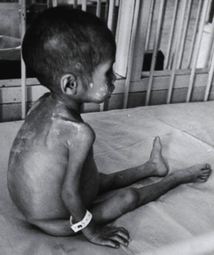
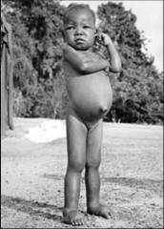
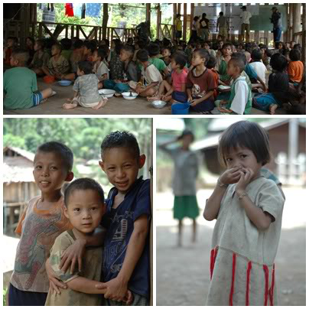
โรคขาดสารอาหาร
การป้องกัน
1. เลี้ยงทารกด้วยน้ำนมมารดา และให้อาหารเสริมอย่าง
พอเพียงและถูกต้อง
2. ฉีดวัคซีนป้องกันโรคตามกำหนด อย่าปล่อยให้เป็นโรคเรื้อรัง
3. หมั่นตรวจน้ำหนักของเด็กอยู่เสมอ

Slide 10
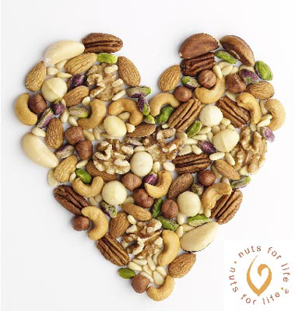
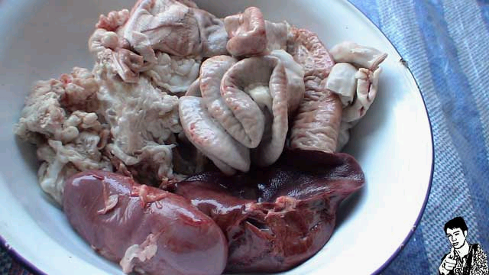
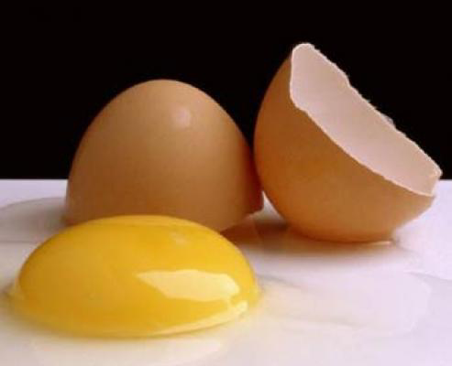
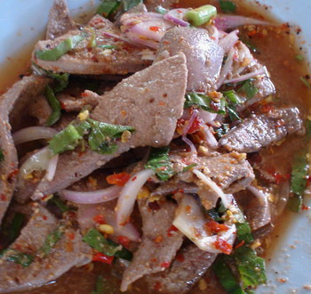
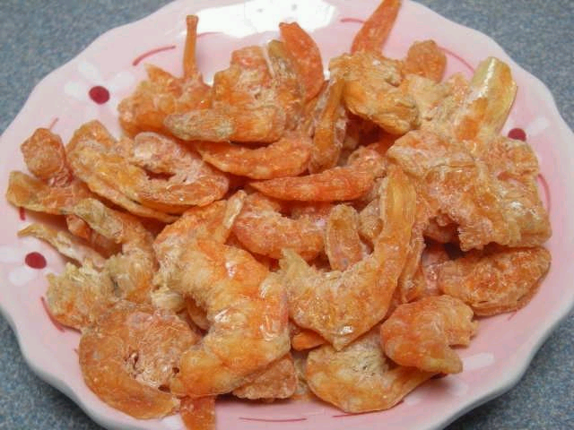
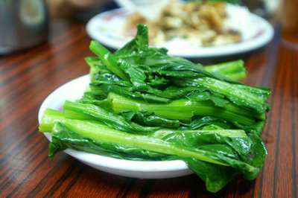
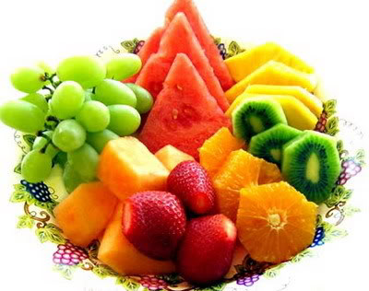
โรคขาดสารอาหาร
โรคเลือดจางจากการขาดธาตุเหล็ก
สาเหตุ เกิดจากความต้องการธาตุเหล็กสูง จากการเปลี่ยนแปลงสรีรวิทยา การได้รับ
ธาตุเหล็กไม่เพียงพอ การสูญเสียเลือด
การเป็นโรคพยาธิปากขอ การเป็นแผล
ในกระเพาะอาหาร ริดสีดวงทวาร
อาการ เบื่ออาหาร อ่อนเพลีย หงุดหงิด
มึนงง ปวดศีรษะ ผิวหนังซีด เล็บเปราะ
ส่งผลเสียต่อความจำ และสมาธิในการ
เรียนรู้
การป้องกัน รับประทานอาหารที่มีธาตุเหล็ก เช่น เครื่องในสัตว์
ไข่แดง ตับ ถั่วเมล็ดแห้ง กุ้งแห้ง ผักใบเขียวเข้ม ผลไม้วิตามินซีสูง จะช่วยดูดซึม
ธาตุเหล็กไปใช้ได้ดีขึ้นและป้องกันไม่ให้เป็นโรคพยาธิต่างๆ

Slide 11
โรคที่เกี่ยวข้องกับทุพโภชนาการ
การแก้ไขปัญหาภาวะโภชนาการขาด
อาหาร
1. รับประทานอาหารให้ครบ 5 หมู่ และเป็นเวลา ไม่อดมื้อกินมื้อ
2. เฝ้าระวังภาวะโภชนาการของตนเอง โดยการชั่งน้ำหนัก วัดส่วนสูง
3. สังเกตอาการผิดปกติของร่างกาย ถ้าผิดปกติให้รีบบอกผู้ปกครอง
4. ภาวะเสี่ยงขาดสารอาหาร ควรทานอาหารเสริมตามสารอาหารที่ขาด
ออกกำลังกาย
1. ออกกำลังกายเพื่อสร้างกล้ามเนื้อ เช่น การยกเวท
2. เลือกวิธีการออกกำลังกายให้เหมาะสม และไม่หักโหมมากเกินไป
การพักผ่อน
1. ควรเข้านอนและตื่นนอนให้เป็นเวลา ครั้งละ 7-8 ชม./วัน
2. ทำกิจกรรมนันทนาการที่ตนเองชอบ เพื่อผ่อนคลายร่างกาย จิตใจ

Slide 12
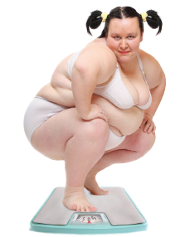
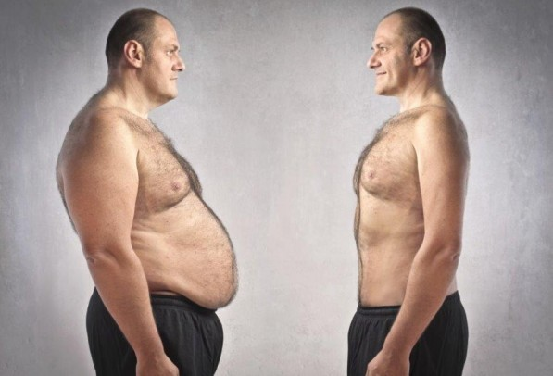
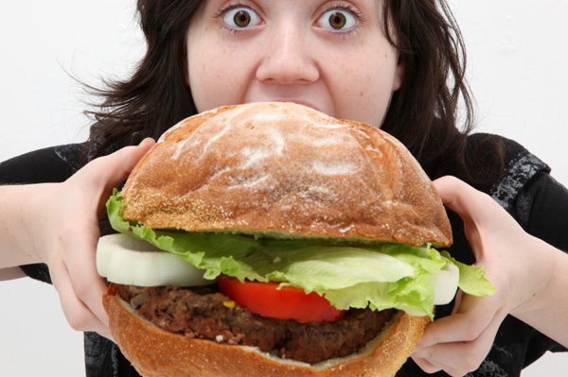
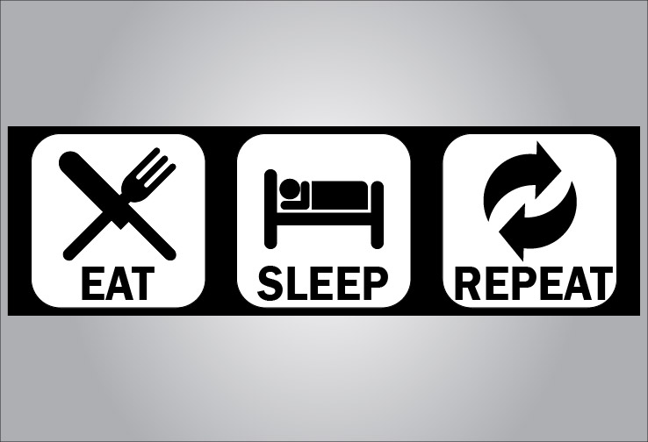
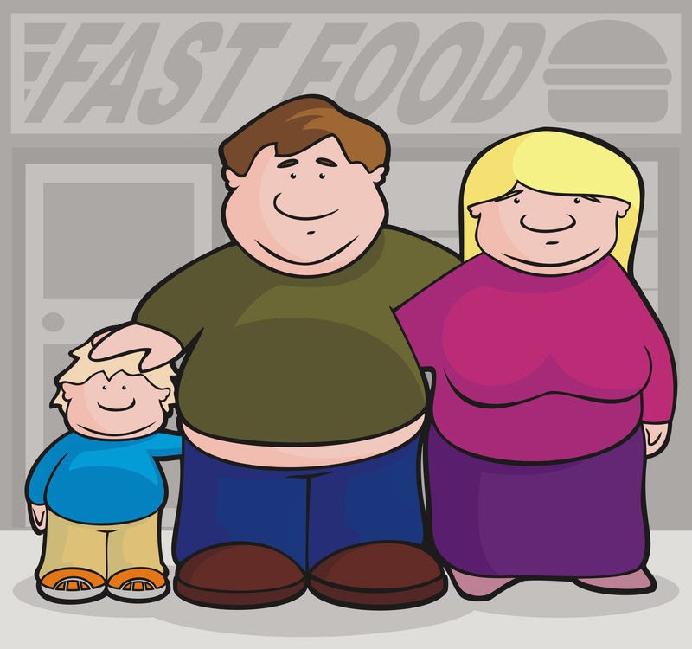
ลักษณะของภาวะโภชนาการ
ภาวะโภชนาการเกิน
สาเหตุของภาวะโภชนาการเกิน
1. พฤติกรรมการ
รับประทานอาหาร
2. กิจวัตรประจำวัน
3. พันธุกรรม
4. เพศ อายุ
5. โรคบางชนิด
6. ความเครียดและ
ความเจ็บป่วย
การซึมเศร้าและความวิตกกังวล

Slide 13
ปัญหาที่เกิดจากภาวะโภชนาการเกิน
โรคที่เกี่ยวข้องกับทุพโภชนาการ
โรคอ้วน
หมายถึง สภาพของร่างกายที่มีการเปลี่ยนแปลง
โดยการสะสมของไขมัน จนมีปริมาณมากเกินความต้องการของร่างกาย
หลักเกณฑ์ในการวัดลักษณะของความอ้วน
1. วัดโดยการเปรียบเทียบระหว่างความสูงกับน้ำหนัก
2. วัดโดยใช้ค่าน้ำหนักและส่วนสูงที่เก็บข้อมูลได้เปรียบเทียบกับ
เกณฑ์อ้างอิงน้ำหนัก ส่วนสูง
3. วัดโดยใช้วิธีการคำนวณหาค่าน้ำหนักที่เหมาะสม
4. วัดโดยการจับด้วยมือ
5. วัดโดยการส่องกระจก

Slide 14
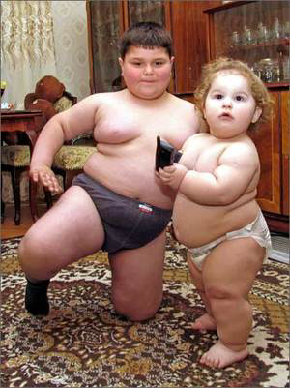
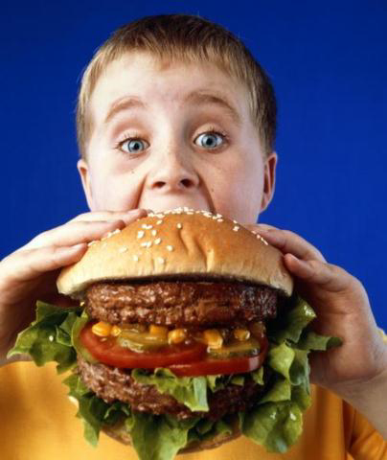
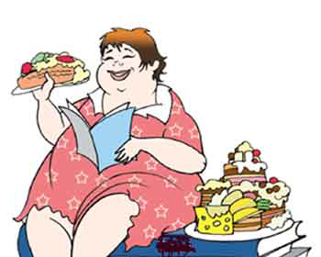
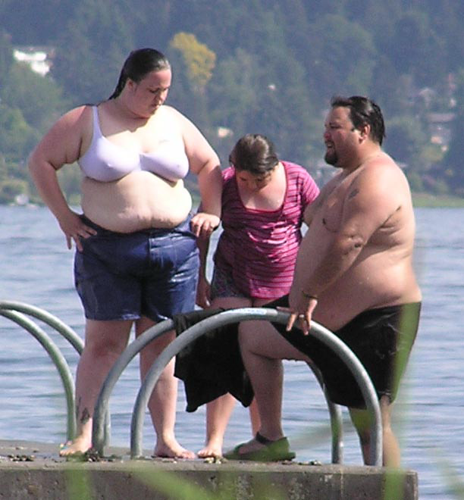
โรคที่เกี่ยวข้องกับทุพโภชนาการ
สาเหตุของความอ้วน
1. การรับประทานอาหารมากเกินกว่าที่ร่างกาย
ต้องการ ส่วนใหญ่เกิดจากการบริโภคอาหารประ
เภทคาร์โบไฮเดรต แป้งและน้ำตาล หรือแม้แต่สาร
อาหารพวกโปรตีนและไขมัน หากบริโภคเกินความ
ต้องการของร่างกาย ก็จะถูกสะสมในรูปของไขมัน
เช่นกัน
2. พันธุกรรม อาจเกิดจากศูนย์ควบคุมการบริ-
โภคเอนเอียงไปในทางที่มีความรู้สึกอยากอาหาร
มากขึ้น และมีความรู้สึกอิ่มน้อยลง จึงบริโภคอาหาร
มากกว่าความต้องการของร่างกาย

Slide 15
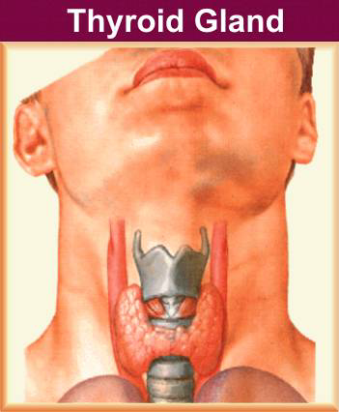
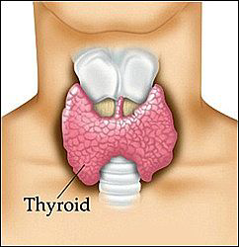
โรคที่เกี่ยวข้องกับทุพโภชนาการ
สาเหตุของความอ้วน
3. ความผิดปกติของต่อมในร่างกาย
ต่อมไทรอยด์ ซึ่งผลิตฮอร์โมน “ไทรอกซิน”
เพื่อควบคุมการเจริญเติบโตของร่างกาย
ถ้าหากต่อมนี้ผิดปกติ จะทำให้ร่างกายสะสม
พลังงานที่ได้รับจากอาหารไว้มากเกินไป แต่
นำพลังงานมาใช้น้อยไป จึงทำให้เกิดการ
สะสมของไขมัน
4. การขาดการออกกำลังกายหรือออกกำลังกาย น้อยลง
ปัจจุบันมีสิ่งอำนวยความสะดวกมากมาย เช่น เครื่องซักผ้า เป็นต้น
ทำให้คนเรามีโอกาสออกกำลังกายน้อยลง

Slide 16
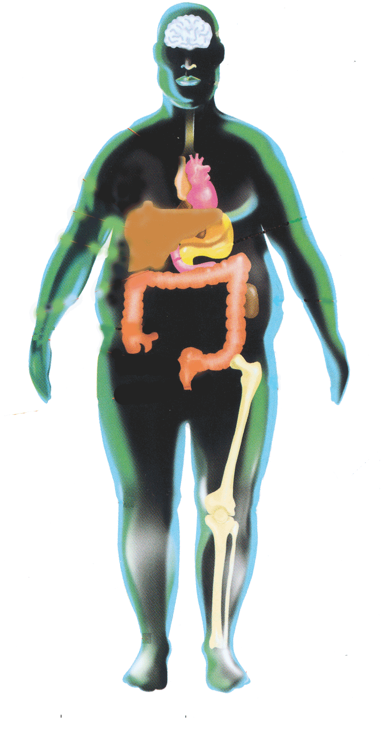
ความเสี่ยงต่อสุขภาพจากโรคอ้วน
โรคหัวใจ และหลอดเลือด เช่น
ความดันโลหิตสูง ไขมันในเลือดสูง
เส้นเลือดในสมองตีบ ซึมเศร้า
เหงื่อออก
นอนกรน หยุดหายใจขณะหลับ
โรคตับแข็ง
โรคเบาหวาน
โรคถุงน้ำดี
โรคนิ่วในไต
โรคมะเร็งที่อวัยวะต่างๆ เช่น
ตับอ่อน ลำไส้ เยื่อบุมดลูก
ต่อมลูกหมาก มดลูกปีกมดลูก
โรคข้อเสื่อมโดนเฉพาะ
สะโพก หัวเข่า ข้อเท้า
เป็นหมัน
เส้นเลือดขาด
หลอดเลือดอักเสบ
โรคเกาท์

Slide 17
โรคที่เกี่ยวข้องกับทุพโภชนาการ
การแก้ไขปัญหาภาวะโภชนาการเกิน
อาหาร
1. รับประทานอาหารให้ครบ 5 หมู่ และเป็นเวลา ไม่อดมื้อกินมื้อ
2. ลดพลังงานหรือไขมันสะสม ให้ได้สัปดาห์ละ 0.5 กก.
3. รับประทาอาหารช้าๆ เคี้ยวให้ละเอียด
4. อาหารระหว่างมื้อ ควรงดแป้ง หวาน เค็ม และมันจัด
ออกกำลังกาย
1. ออกกำลังกายอย่างน้อยสัปดาห์ละ 3 ครั้ง ครั้งละ 30 นาทีขึ้นไป
2. เลือกวิธีการออกกำลังกายให้เหมาะสม
การพักผ่อน
1. การนอนหลับ คือการพักผ่อนที่ดีที่สุด ครั้งละ 7-8 ชม./วัน
2. ทำกิจกรรมนันทนาการที่ตนเองชอบ เพื่อผ่อนคลายร่างกาย จิตใจ

Slide 18
การประเมินภาวะโภชนาการ
การประเมินภาวะโภชนาการ หมายถึง การประเมินสภาวะสุขภาพ
ของบุคคลหรือชุมชน ที่มีผลมาจากการรับประทานอาหารและการใช้ประ-
โยชน์ของสารอาหารที่ได้รับ
วิธีการประเมินภาวะโภชนาการ
1. การประเมินภาวะโภชนาการทางชีวเคมี
2. การประเมินภาวะโภชนาการทางการแพทย์
3. การประเมินภาวะโภชนาการทางสัดส่วนของร่างกาย
4. การสำรวจอาหารบริโภค

Slide 19
การประเมินภาวะโภชนาการ
1. การประเมินภาวะโภชนาการทางชีวเคมี
เป็นวิธีการตรวจวิเคราะห์ปริมาณหรือการทดสอบทางชีวภาพของสาร
อาหารในเลือดหรือปัสสาวะ
2. การประเมินภาวะโภชนาการทางการแพทย์
เป็นการตรวจร่างกายโดยแพทย์ บุคลากรสาธารณสุขหรือโภชนากร
ที่ได้รับการฝึกอบรมมาแล้ว โดยจะทำการตรวจอาการของโรคที่เกิดจาก
โภชนาการ เช่น ริมฝีปากซีด ผิวหนังซีด เล็บซีดและเปราะ ซึ่งเป็นอาการ
ของโรคโลหิตจาง อันเกิดจากการขาดธาตุเหล็ก วิตามินบี 12

Slide 20
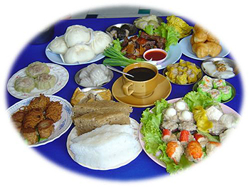
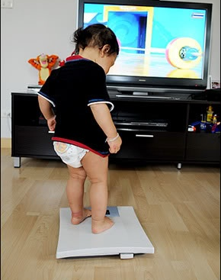
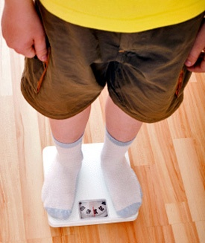
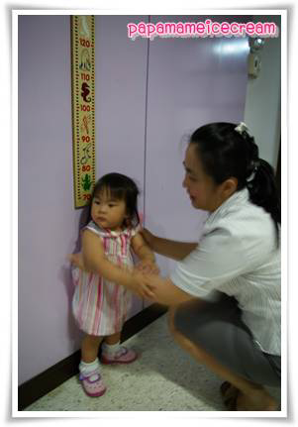
การประเมินภาวะโภชนาการ
3. การประเมินภาวะโภชนาการทางสัดส่วนของร่างกาย
เป็นวิธีการตรวจวัดจากความเจริญ
เติบโตทางด้านร่างกาย เช่น การชั่งน้ำหนัก
การวัดส่วนสูง การวัดเส้นรอบศีรษะ การวัด
ความหนาของไขมันใต้ผิวหนัง ซึ่งวิธีนี้อาจ
รวมอยู่ในการประเมินภาวะโภชนาการทาง
การแพทย์ได้
4. การสำรวจอาหารบริโภค
เป็นการประเมินในลักษณะของปริมาณและคุณภาพของอาหารจากกลุ่ม
ตัวอย่าง

Slide 21
